Slide 1
আজকের ক্লাশে সবাইকে স্বাগত

Slide 2
পরিচিতি
মোঃ আব্দুর রাজ্জাক খোকন প্রভাষক
লালপুর মডেল কলেজ তানোর, রাজশাহী। মোবাইল নং-০১৭১২০০৭১৮৯
শ্রেণি: একাদশ
বিষয়: তথ্য ও যোগাযোগ প্রযুক্তি
অধ্যায়: দ্বিতীয়
পাঠ: ব্যান্ডউইডথ
সময়: ৫০ মিনিট

Slide 3
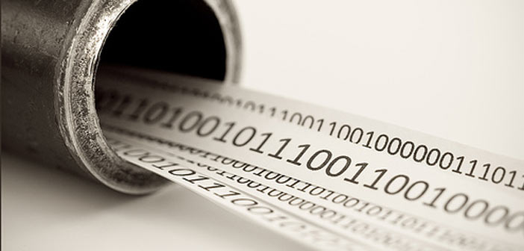
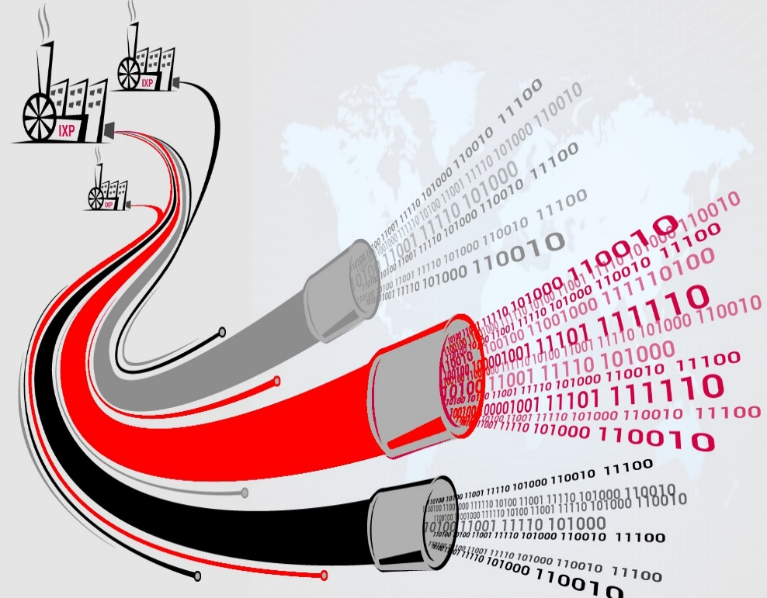
তোমরা ছবিতে কী দেখছ?
পাইপ
তার

Slide 4
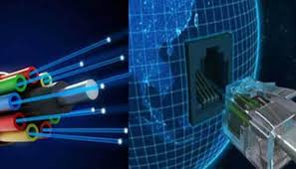
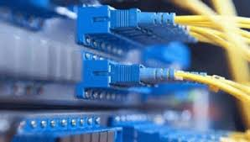
এগুলোর দ্বারা কি কাজ করা হয়
ডেটা ট্রান্সফার

Slide 5
আজকের পাঠের বিষয়
ব্যান্ডউইডথ

Slide 6
শিখনফল
এই পাঠ শেষে শিক্ষার্থীরা...
১. ব্যান্ডউইডথ কী তা বলতে পারবে;
২. বিভিন্ন প্রকার ব্যান্ডউইডথ এর নাম লিখতে পারবে;
৩. ব্যান্ডউইডথ এর ব্যবহার ব্যাখ্যা করতে পারবে।

Slide 7
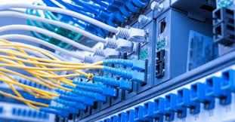
ব্যান্ডউইডথ:
তোমরা নিচের ছবিতে কী দেখছ?
কেবলস
একটি নির্দিষ্ট সময়ে চ্যানেল দিয়ে যে পরিমাণ ডেটা স্থানান্তরিত হয় তার পরিমাণকে ব্যান্ডউইডথ হিসেবে পরিমাপ করা হয় । একে ডেটা ট্রান্সমিশন স্পিড হিসাবেও চিহ্নিত করা হয়ে থাকে।

Slide 8
একক কাজ
ব্যান্ডউইডথ কী লেখ।

Slide 9
ব্যান্ডউইডথ এর প্রকার:
ডেটা ট্রান্সফার গতির ওপর ভিত্তি করে কমিউনিকেশন গতি কে তিন ভাগে ভাগ করা যায়।
ন্যারো ব্যান্ড (Narrow Band
ভয়েস ব্যান্ড (Voice Band)
ব্রড ব্যান্ড (Broad Band)

Slide 10
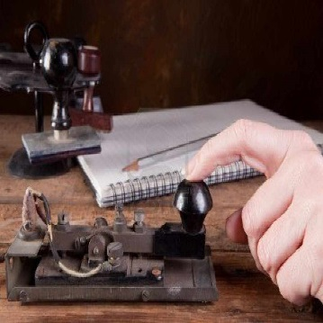
ব্যান্ডউইডথ এর প্রকার:
ন্যারো ব্যান্ড (Narrow Band)
তোমরা নিচের ছবিতে কী দেখছ?
ধীর গতির ডেটা স্থানান্তর হচ্ছে
শুধুমাত্র টেক্সট স্থানান্তর হচ্ছে

Slide 11
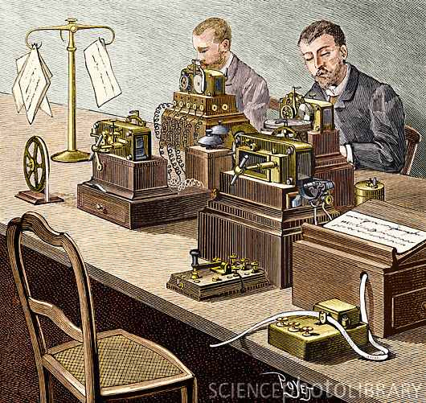
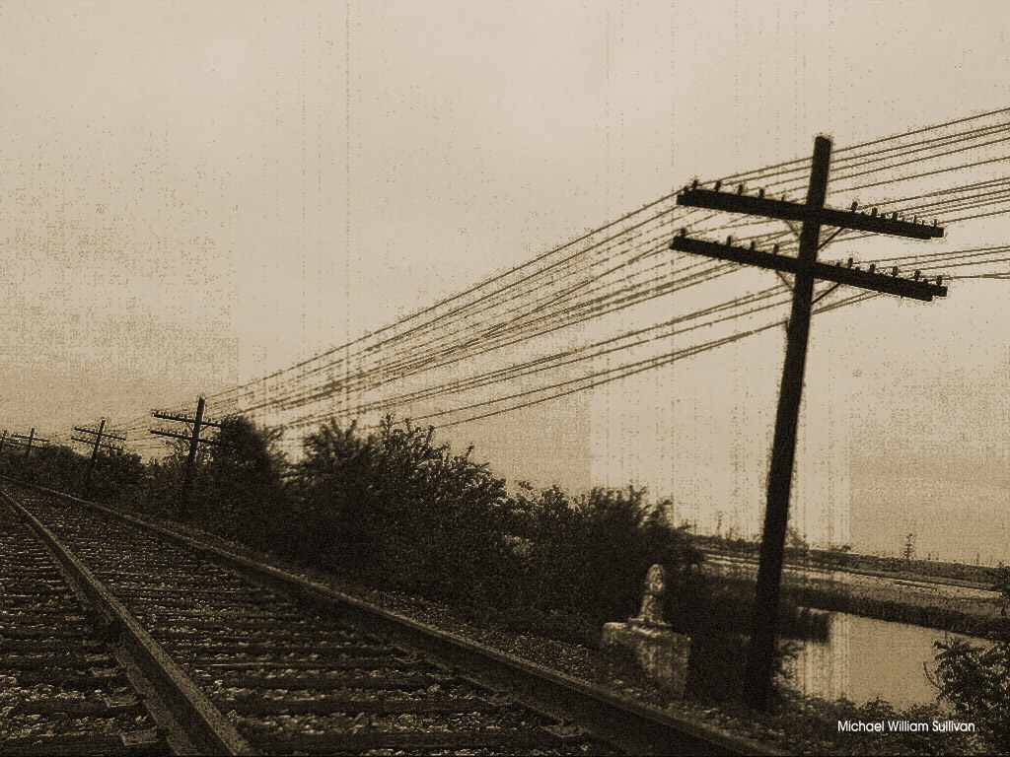
ন্যারো ব্যান্ড (Narrow Band)
তোমরা নিচের ছবিতে কী দেখছ?
টেলিগ্রাফ
ডেটা স্থানান্তর

Slide 12
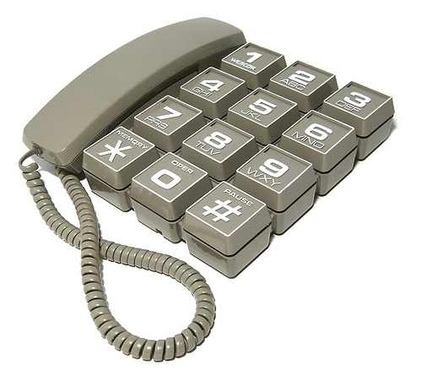
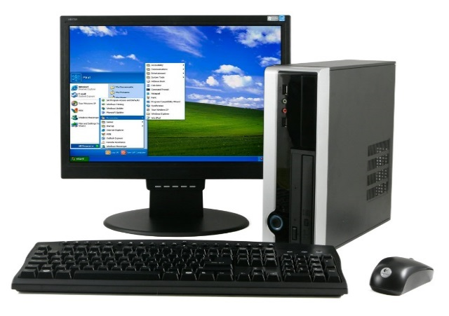
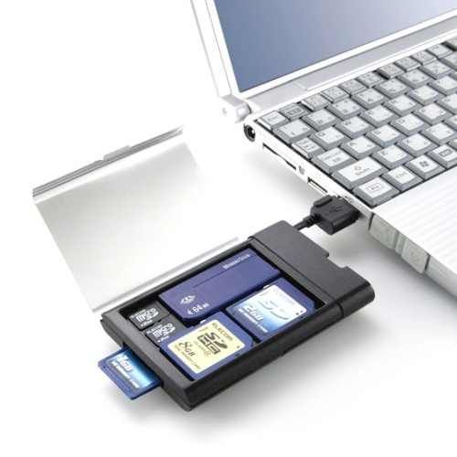
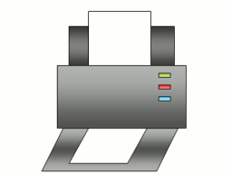
ভয়েস ব্যান্ড (Voice Band)
তোমরা নিচের ছবিতে কী দেখছ?
ল্যান্ড টেলিফোন
কম্পিউটার থেকে প্রিন্টারে তথ্য যাচ্ছে
কার্ড রিডার

Slide 13
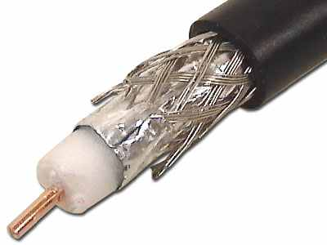
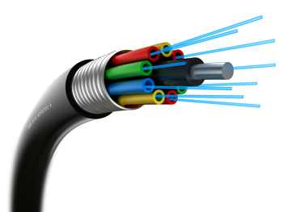
ব্রড ব্যান্ড (Broad Band)
তোমরা নিচের ছবিতে কী দেখছ?
কো-এক্সিয়াল ক্যাবল
অপটিক্যাল ফাইবার

Slide 14
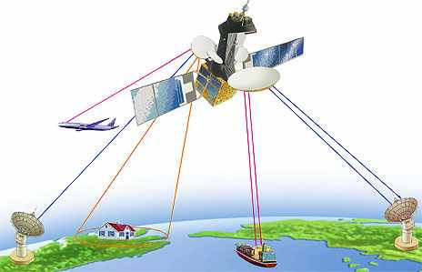
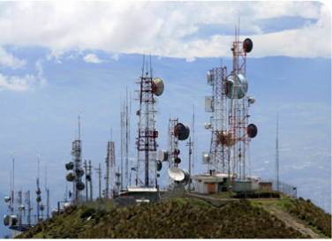
ব্রড ব্যান্ড (Broad Band)
তোমরা নিচের ছবিতে কী দেখছ?
স্যাটেলাইট
মাইক্রোওয়েভ

Slide 15
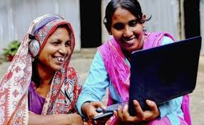
জোড়ায় কাজ
ব্যান্ডউইডথ এর নাম গুলো লেখ।

Slide 16
ব্যান্ডউইডথ এর ব্যবহার:
তোমরা নিচের ছবিতে কী দেখছ?
ওয়াই ফাই
ব্রাউজার

Slide 17
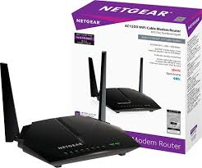
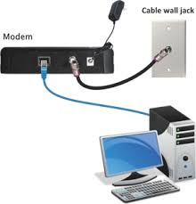
ব্যান্ডউইডথ এর ব্যবহার:
তোমরা নিচের ছবিতে কী দেখছ?
নেটগিয়ার মডেম
কেবল মডেম

Slide 18
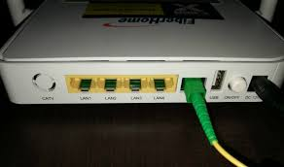
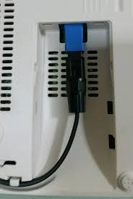
ব্যান্ডউইডথ এর ব্যবহার:
তোমরা নিচের ছবিতে কী দেখছ?
পোর্ট মডেম
অপটিক মডেম

Slide 19
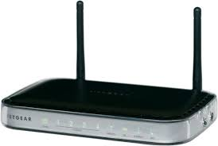
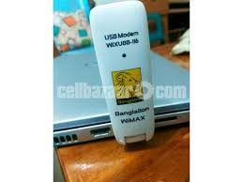
ব্যান্ডউইডথ এর ব্যবহার
তোমরা নিচের ছবিতে কী দেখছ?
ওয়্যারল্যাস মডেম
বাংলালায়োন মডেম

Slide 20
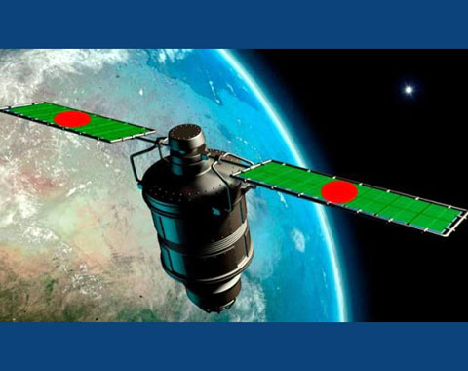
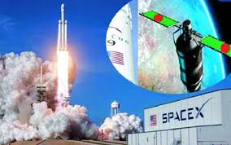
ব্যান্ডউইডথ এর ব্যবহার
তোমরা নিচের ছবিতে কী দেখছ?
বঙ্গবন্ধু-১ স্যাটেলাইট
বঙ্গবন্ধু-১ স্যাটেলাইট সেবা

Slide 21
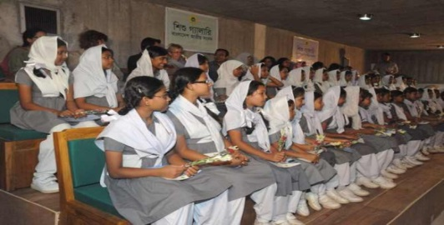
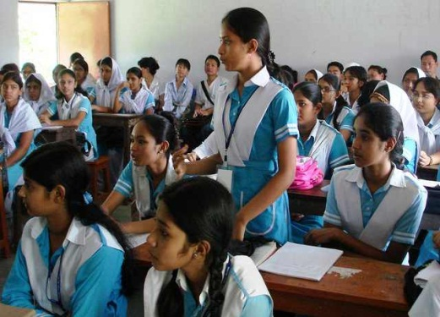
দলগত কাজ
ব্যান্ডউইডথ এর ব্যবহার গুলো লেখ।

Slide 22
মূল্যায়ন
১. ব্যান্ডউইথ কী ?
ক. ডেটা প্রবাহের হার খ. ডেটা প্রবাহের মাধ্যম
গ. ডেটা প্রবাহের দিক ঘ. ডেটা প্রবাহের পদ্ধতি
সমাধান:-ক
২. ডেটা স্থানান্তরের হারকে বলে
ক. ব্যান্ডমিটার খ. ব্যান্ডউইথ
গ. ডেটা ট্রান্সমিশন ঘ. ডেটা কানেকশন
সমাধান:-ক
৩. ভয়েস ব্যান্ড বেশি ব্যবহৃত হয় কোনটিতে
ক. টেলিফোনে খ. টেলিগ্রাফে
গ. স্যাটেলাইটে ঘ. কম্পিউটারে
সমাধান:-খ

Slide 23
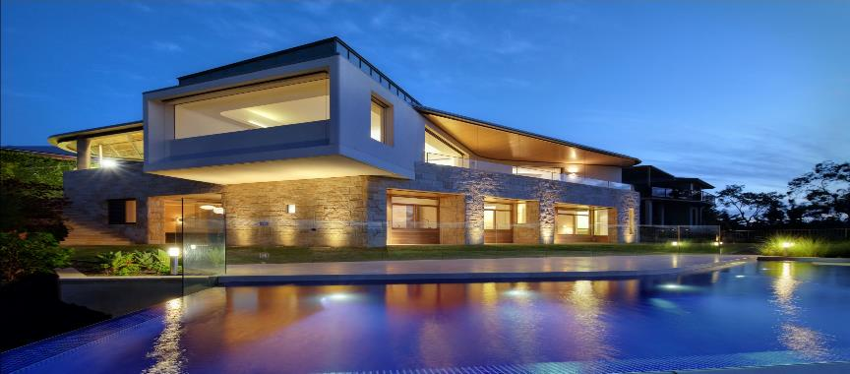
বাড়ির কাজ
ব্রডব্যান্ড ইন্টারনেট কানেকশনের ৩টি করে সুবিধা ও অসুবিধা লিখে আনবে।

Slide 24
ধন্যবাদ

